Slide 1

Singapore Yacht Show Lifestyle Challenge
(Period: 10th – 20th March 2014)
新加坡国际游艇展挑战
(期限：10th – 20th 3月 2014)
싱가폴 요트쇼 라이프 스타일 챌린지
(기간 : 2014년 3월 10일 ~ 20일)
シンガポールヨットショー・ライフスタイルチャレンジ
（期間 2014年3月10〜20日）

Slide 2

Singapore Yacht Show Lifestyle Challenge
新加坡国际游艇展挑战
싱가폴 요트쇼 라이프스타일 챌린지
シンガポーヨットショーライフスタイルチャレンジ
Direct refer 2 x USD30,000 to USD99,000 you are entitled for 1 FREE SYS Ticket
4 days / 3 nights stay (twin share basis) in 5 Star Hotel
Reimbursement of 500CP1 for your plane ticket
2-way airport transfer
VIP Pass to the 4-day Singapore Yacht Show
Invite to Royal Albatross on night of April 10th for
直推奖励。2 个最少USD30,000 至 99,000配套，您将免费获得票券1张
4天/3夜五星级酒店住宿（双人床）
飞机票500 CP1的报销
机场接送
此次为期4天的新加坡国际游艇展的VIP套票

Slide 3
Singapore Yacht Show Lifestyle Challenge
新加坡国际游艇展挑战
싱가폴 요트쇼 라이프스타일 챌린지
シンガポーヨットショーライフスタイルチャレンジ
2명 직접 추천 X 30,000 ~ 99,000 미국달러 – 무료 SYS 티켓 1장
3박 4일 (2인 1일 실) 5성급 호텔 숙박
비행기 값 500CP1 보상
공항까지 교통편 제공
싱가포르 요트 쇼 4일간의 VIP 패스
4월 10일 로얄 알바트로스 호에서 열리는 맥심 바비큐 파티 초대
直接2×USD30,000〜99,000をお申し込みいただくと、SYSチケットを1枚無料で差し上げます。
5つ星ホテルでの３泊４日の滞在（ツインルームのシェア基本）
500CP1の飛行機チケットの償還
エアポート往復送迎
シンガポールヨットショーへの４日間のVIPパス
4月10日 夜ロイヤル・アルバトロス号へ招待

Slide 4

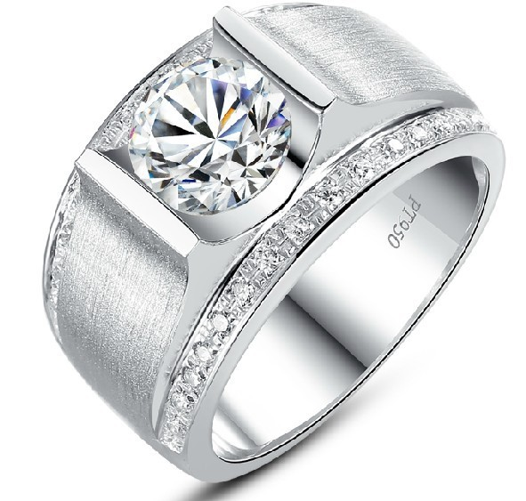
Singapore Yacht Show Lifestyle Challenge
新加坡国际游艇展挑战
싱가폴 요트쇼 라이프스타일 챌린지
シンガポーヨットショーライフスタイルチャレンジ
Direct refer 2 x USD100,000 to USD499,000 you are entitled for 1 FREE SYS Ticket & 1 carat Diamond Ring
4 days / 3 nights stay in 5 Star Hotel - Premium Room
Reimbursement of 500CP1 for plane tickets
Limousine 2-way airport transfers
Silver VIP Pass to the 4-day Singapore Yacht Show
April 11th - Lunch with CEO and Maxim Management Team
Invite to Royal Albatross on night of April 11th for Maxim VVIP party
直推奖励。2 个最少100,000-USD499,000配套，您将免费获得票券1张及1卡拉钻戒
4天/3夜五星级酒店住宿（高级客房）
飞机票500 cp1的报销
豪华轿车机场接送
此次为期4天的新加坡国际游艇展的VIP套票-银级别
受邀4.11日中午与马胜金融CEO首席执行官以及 受邀4.11日晚登上The Royal Albatross参加马胜VVIP派对公司高层共享午宴

Slide 5
Singapore Yacht Show Lifestyle Challenge
新加坡国际游艇展挑战
싱가폴 요트쇼 라이프스타일 챌린지
シンガポーヨットショーライフスタイルチャレンジ
2명 직접 추천 X 100,000 ~ 499,000 미국달러 - SYS 무료티켓 1장과 1캐롯 다이아몬드 반지
3박 4일 (2인 1일 실) 5성급 호텔 숙박 – 프리미엄 룸
비행기 값 500CP1 보상
공항까지 왕복 리무진 제공
싱가포르 요트 쇼 4일간의 실버 VIP 패스
4월 11일 CEO와 맥심 임원진들과의 점심 식사
4월 11일 밤 로얄 알바트로스 호에서 열리는 맥심 VVIP 파티 초대
直接2×USD100,000〜499,000をお申し込みいただくと、SYSチケットを1枚と1カラットのダイヤモンドリングを無料で差し上げます。
5つ星ホテルでの３泊４日の滞在（プレミアムルーム）
500CP1の飛行機チケットの償還
リムジンでのエアポート往復送迎
シンガポールヨットショーへの４日間のシルバーVIPパス
4月11日 夜ロイヤル・アルバトロス号VVIPパーティーへご招待

Slide 6
Singapore Yacht Show Lifestyle Challenge
新加坡国际游艇展挑战
싱가폴 요트쇼 라이프스타일 챌린지
シンガポーヨットショーライフスタイルチャレンジ
Direct refer 2 x USD500,000 you are entitled for 1 FREE SYS Ticket & 1 carat Diamond Ring
4 days / 3 nights stay in 5 Star Hotel - Suite Room
Private jet to bring YOU to Singapore Seletar Airport
Exclusive use of Luxury Limousine plus Chauffeur for 4 days
Diamond Black VVIP pass to the 4-day Singapore Yacht Show
Champagne Lunch with CEO and Maxim Management Team on April 12th
Invite to Royal Albatross on night of April 11th for Maxim VVIP party
直推奖励。2 个最少500,000配套，您将免费获得票券1张及1卡拉钻戒
4天/3夜五星级酒店住宿（套房）
私人飞机送至新加坡Seletar机场
为期4天的豪华轿车自由使用，并配有私人司机
此次为期4天的新加坡国际游艇展的VVIP套票-钻石黑级别
受邀4.10日晚登上The Royal Albatross享用马胜烧烤(BBQ)派对
受邀4.12日与马胜金融CEO首席执行官以及公司高层共享香槟午宴
受邀4.11日晚登上The Royal Albatross参加马胜VVIP派对
受邀4.12日晚在Exclusive W Hotel参加游艇展会后活动

Slide 7
Singapore Yacht Show Lifestyle Challenge
新加坡国际游艇展挑战
싱가폴 요트쇼 라이프스타일 챌린지
シンガポーヨットショーライフスタイルチャレンジ
2명 직접 추천 X 500,000 미국달러 - SYS 무료 티겟 1장과 1캐롯 다이아몬드 반지
3박 4일 (2인 1일 실) 5성급 호텔 숙박 – 스위트 룸
싱가포르 셀레타 공항으로 개인 제트기 제공
4일간 기사와 리무진 제공
싱가포르 요트 쇼 4일간의 다이아몬드 블랙 VVIP 패스
4월 12일 CEO와 맥심 임원진들과의 샴패인을 곁들인 점심 식사
4월 11일 밤 로얄 알바트로스 호에서 열리는 맥심 VVIP 파티 초대
直接2×USD500,000をお申し込みいただくと、SYSチケットを1枚と1カラットのダイヤモンドリングを無料で差し上げます。
5つ星ホテルでの３泊４日の滞在（スイートルーム）
シンガポール・セレター空港までプライベートジェットでお運びします
4日間運転手付き専用リムジンをご用意
シンガポールヨットショーへの４日間のダイヤモンドブラックVIPパス
4月12CEO とマネージメントチームとのシャンパンランチへご招待
4月11日 夜ロイヤル・アルバトロス号マキシムVVIPパーティーへご招待

